Slide 1
ゲーム共同開発 企画書

Slide 2
<制作メンバー＞
・丸山 陸 / ユン・ソクヨン / 安達 成美

Slide 3
＜ゲーム作成の目的＞
・スキルアップ
・Javascriptへの理解を深める
・共同開発の仕組みを知る

Slide 4



＜制作に使用する物＞
HTML5 / CSS / Javascript / Git / Github / Ps / Canvas

Slide 5
＜制作期間と流れ＞
5/24
5/31
6/9
7/10
7/22
企画書
設計図
β 版完成
α版完成
最終完成
提出

Slide 6
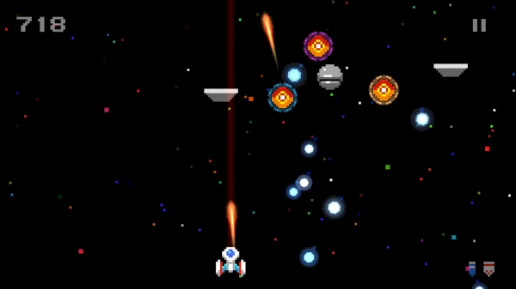
＜ゲームの種類＞
・シューティングゲーム
(例)

Slide 7
＜ゲームの仕様＞
・2Dゲーム
・横スクロール
・矢印キーで操作
・敵を倒したらスコアが増える

